Slide 1
宜侯夨簋
——丁凤霞

Slide 3
一、背景简介 （一）基本信息
（二）铭文内容
ce （三）考证
二、宜侯夨簋 （四）出土
（五） 研究
（六）历史分期问题
三、参考文献 （七）地位

Slide 4
一、背景简介
中国铜器肇始于新石器时代晚期，如，仰韶文化就发现过铜片。中国的青铜时代从公元前二千年左右形成，经夏、商、西周和春秋时代，大约经历了十五个世纪。在商晚期和西周早期，青铜的冶铸业作为生产力发展的标志而达到高峰。战国，由于冶铁业的突飞猛进，在某些领域中继续发挥其作用。汉代，青铜冶铸业呈现出美丽的余晖。

Slide 5
铜器是用铜或铜的合金制造的工具、武器、器皿、乐器、及装饰品等。在铜中掺入适量的锡，不仅降低了熔点，增而且加了硬度，统称为青铜。在中国青铜器中，以青铜为主，创造出了灿烂辉煌的青铜文化。

Slide 6
西周铜器前后有很大的变化，早期铜器继承了晚商的传统，中晚期呈现衰落的趋势，纹饰简化，直至春秋中期开始出现新的风格。
商周青铜器研究的对象，就其形态而言有兵器、礼器、乐器、水器、饪食器及其它生活用具等，内容非常广泛，包括商周青铜工业大部分的产品。

Slide 7
其中饪食器又包括鼎、鬲、敦、盂、盆、簠、簋等。
簋是盛放煮熟的黍、稷、稻、粱等饭食的器具。商周时期，簋是重要的礼器，特别是西周时代它和列鼎制度一样，在祭祀和宴飨时以偶数组合与一奇数组合的列鼎配合使用。据记载，天子用九鼎八簋，诸侯七鼎六簋，大夫五鼎四簋，元士三鼎二簋。

Slide 8
二、宜侯夨（ce）簋
（一）基本信息
1954年出土于江苏省丹徒县烟墩山，现收藏于中国国家博物馆。是中国西周早期的青铜器。西周诸侯国青铜器中，首先要提到的是宜侯夨簋为康王时宜（或释俎）侯夨所作的祭器。

Slide 9
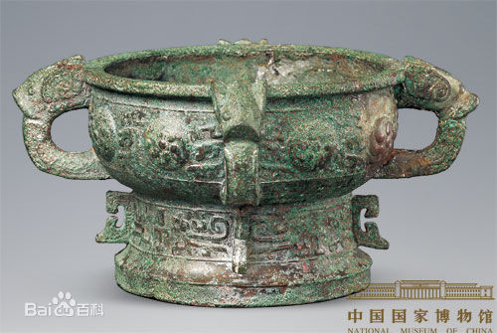
高15.7厘米，口径22.5厘米。圆形，鼓腹，侈口，束颈、四兽耳，高圈足，有四扉棱。腹饰圆涡纹及夔纹，圈足饰夔纹。内底铸铭文12行、约一百三十字（见右图）。

Slide 10
从“王省武王、成王伐商图”一语推断，该器年代当为康王时期。铭文所记土田、臣隶的封赏，即周康王改封夨于宜地为宜侯，同时赏赐祭祀用的香酒、代表征伐权力的弓矢及宅邑、土地和奴隶之事，及周王与宜候的臣属关系等内容，有助于周初的分封、政体和行政区划等重要问题的研究，而由其引起学者兴趣的则是吴国的历史问题。

Slide 12
（二）铭文的内容
惟四月辰在丁未，王省武王、成王伐商图，遂省东或（国）图。王卜于宜口土南。王令虞侯矢曰：〔迁侯於宜。锡〔〕鬯一卣、商瓒一口，彤弓一，彤矢百，旅弓十，旅矢千。锡土：厥川三百……，厥……百又……，厥宅邑三十又五，〔厥〕……百又四十。锡在宜王人〔十〕又七裏。锡奠七伯，厥〔庐〕〔千〕又五十夫。锡宜庶人六百又……六夫。宜侯大扬王休，作虞公父丁尊。

Slide 13
译文：
“在四月丁未这一天，周康王察看武王、成王伐商图，又看了东方地图。康王对宜地进行了占卜之后，面向南，命令虞侯矢说：把你迁到宜地，赐给你好酒一卣、圭瓒一陈，红色弓一张，红色矢一百，黑色弓十张，黑色矢一千。赐给你土地，包括川、田地和宅邑。赐给你人口，包括王人、和庶人。”宜侯夨为感激和纪念周王朝的封赐，特地铸造了这件宝器。

Slide 14
（三）考证
郭沫若、唐兰二先生的考证，认为夨就是周章，也有人认为“夨”是周章的弟弟——虞仲，还提及由于赏赐的级别很高，甚至超过了后来为周室立大功而被封诸侯伯长的晋文公，说明被封者身份很高（王室近族）。
经过数年苦心潜研，学界的主流认知是：宜侯夨簋记载的是西周康王时期(前1020年至前996年)的一次徙封活动，“宜”这个诸侯国就在江苏丹徒一带。

Slide 15
（四）出土
1954年6月，《宜侯夨簋》岀土于江苏省镇江大港镇烟墩山。发现者为丹徒县绍隆寺的福贵老和尚。据福贵回忆，5在村长聂长保家打工，在一块坡地上翻土时，掘岀了一批青铜器。他的发现引发村民的围观，纷纷议论是否是金器。聂长保的儿子为了检验质地，随便检岀了一件，一锄头打得粉碎，他打碎的恰恰就是这批青铜器中唯一有铭的《宜侯夨簋》

Slide 16
《宜侯夨簋》其实是用碎片缀合的，接缝处的铭文难于辨认，更严重的是碎片没有全部回收，丢失了不少铭文。这是对《宜侯夨簋》的第一次伤害。
下聂村发现古物的消息上报后，上级来人进一步发掘清理，后来以江苏省文管会的名义写成简报《江苏丹徒县烟墩山岀土的古代青铜器》，发表在《文物参考资料》1955年第5期上。

Slide 17
简报说，在烟墩山麓共发掘了三座古墓，得大型青铜器十二件，包括五座青铜鼎和《宜侯夨簋》，另得数目不等的小铜器、瓷器和石器。张敏猜测，简报所谓的三墓实际上是一墓，一墓五鼎，墓主的身份当是诸侯，可能就是宜侯。如此猜测属实，则《宜侯夨簋》就不是从外地流入的。但这是30年後的分析，若无过硬证据，不可能改变简报上共发掘了三座古墓的原始记录。清理烟墩山古墓时的缺失，对《宜侯夨簋》造成了第二次伤害。

Slide 18
在修复《宜侯夨簋》时，工作人员在簋腹的四个耳形装饰物下各挂上一个铜珥。展岀期间，某专家指岀耳下不该有珥，才又将其摘去。
有的地方记载宜侯夨簋铭文计一百二十余字，可读者一百一十八字；也有的地方记载宜候策鼎有130字。

Slide 19
铭文之所以是个约数而无法精确统计，是由于当年出土时该器已受到破损，后来受技术条件局限，修复效果不甚理想，从而造成若干个铭文字残失，目前可以辨认的有118字。
著名学者唐兰先生曾撰文直言不讳：“这个簋的复原工作是不能令人满意的。”现国家博物馆馆员田率博士就此向记者介绍，当时器底修复使用的是铅块垫补，故而残失的铭文字无法使用X光来探视识读，如果放在今天条件下，会修复得更完美些。

Slide 20
（五）研究
宜侯夨簋于《文物参考资料》1955 年第五期《江苏丹徒县烟墩山出土的古代青铜器》一文发表后，引起学术界的广泛关注，先后有陈邦福、陈梦家、郭沫若、岑仲勉、谭戒甫、唐兰、陈直、马承源、刘启益、黄盛璋、李学勤、董楚平、曹锦炎等一大批专家学者撰文立说。

Slide 21
查阅《文物参考资料》可见，除《江苏》文外，还同时刊发了两篇研究专论《宜侯夨簋和它的意义》(陈梦家)和《夨簋考释》(陈邦福)，并加了“编者按”：“关于夨簋考释……两先生的释文，今一并发表，以供学术界研究参考。”二陈皆为当时中国的重量级学者。此后连续几年间，郭沫若、唐兰、岑仲勉、陈直(镇江籍)等一批著名学者先后发表了对宜侯夨簋的研究专论。

Slide 22
几十年来，对宜侯夨簋的争论，都热衷于对器物本身及铭文进行广泛深入的诠释和考证，而忽视了发现时遗存的性质和同出土遗物的分析和论证，以及遗存所在年代的科学性和合理性。
可喜的是，跳出这一圈子，进到全方位，综合研究的专家学者也不少，其中以马承源先生《长江下游土墩墓出土青铜器的研究》一文为最。

Slide 23
出土的宜侯夨簋是西周初期。全文不仅对出土的青铜器类型、纹饰作了详尽的比较、分析，尤其对出土的兵器、青铜尊、青铜盤、匜的时代进行分析，从而证明出土这些青铜器的土墩墓的时代不属于西周，而是属于春秋，乃至春秋中晚期。1987 年，马先生就对这些遗存和先贤们有着不同的看法，今天来看，又有大量新的资料来证明马先生的先见之明。如鐓、鐏都是东周时代发展起来的， 而在烟墩山和母子墩遗存中都有发现。宁镇地区在江苏六合和仁东周墓地也发现了鐓器。

Slide 24
继上世纪50年代中后期的相对冷清时期之后，80年代迎来的第二个“高峰期”，相关学术论著再次密集起来。这一时期的代表学者之一，便是李学勤，现为清华大学历史系教授、出土文献研究与保护中心主任，曾任国家夏商周断代工程专家组组长。
他认为此器“奠定了吴文化的根本基础”，对研究吴文化起源“意义特别重大”。

Slide 25
在长达60年时间跨度里，围绕宜侯夨簋铭文所承载的人文历史信息，学界其实一直是有观点碰撞的，争议甚至还涉及某些核心环节。谈到这方面情况，李学勤介绍，直到现在仍有人不相信曾经的“荆蛮之地”江南地区能出现如此高规格的早期青铜文化。

Slide 26
（六）相关的历史分期问题
唐兰、郭沫若、陈梦家皆认为此器是康王初年之器。
虞侯夨本为仲雍之后虞仲，与王室同宗。武王克殷后，将其封于夏墟之虞，因称虞候夨。成王时，虞侯夨供职王室，官居作册。东征平叛后，为了加强对东南地区的控制，成王将虞侯夨迁封于地近吴国的江苏宜地，以协助其兄吴王周章治理东南边陲。
虞候夨随之改为宜候策。

Slide 27
（七）地位：
宜侯夨簋是考古发掘材料并且明确记载了西周的分封情况的，这就决定了他在研究西周分封制以及奴隶制、井田制中不可替代的地位。
专家还断定铭文中的“宜”即在今（江苏）丹徒一带，也就是吴国的发源之地，而宜侯夨簋因其对研究吴文化的重要性又被称为“吴国第一铜器”。唐兰先生就此称“……使古书上这一部分的史料复活了”。
宜侯夨簋 ，不仅成为这座城市迄今为止的“史记”之巅，而被奉为“国宝”，目前收藏于中国国家博物馆。

Slide 28
三、参考文献：
《中国考古学通论》，张之恒，南京大学出版社，2009.10
《中国青铜器》，马承源，上海古籍出版社，2003.1
《文物学》，李晓东，学苑出版社，2005.10
《商周金文》，陈絜
《宜候策及其历史相关问题》，王永波

Slide 29
谢谢观看，请批评!

Slide 30
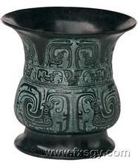
侈口：
古汉语，专业术语，多用于陶瓷、金属器皿。侈口又称 口，其形状一般为口沿外倾，侈口{古语}即向里略坡与内堂口接面，保持里外曲线一致。

Slide 31
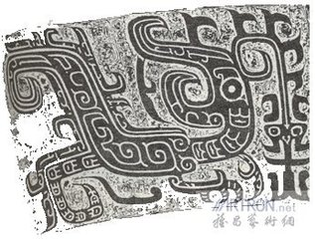
夔纹

Slide 32
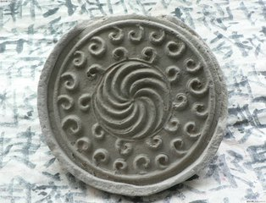
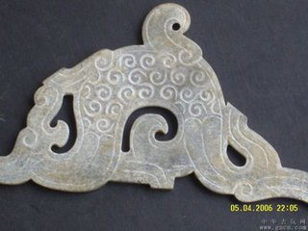
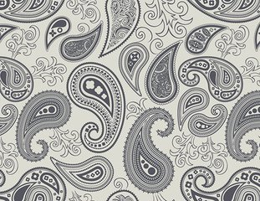
涡纹

Slide 33
青铜器上常见的一种装饰，一般为凸出的条状，将器物上连续的图案分割开来，后纯用于器物的装饰。
扉棱是范铸的特征，有整铸的特征，分铸会有分铸的特征。有扉棱的兽面纹鼎，扉棱又有阴纹凹槽，那就必须从扉棱的正中心分型，原因扉棱两边有阴纹，以扉棱为鼻梁，左半边是一个模，右半边又是一个模，如果鼎的侧面中间也阴纹有扉棱，那这个鼎制范的模就得四个，正面和侧面各两个模。没有阴纹可以不从中心分型，也可以实现脱模。

Slide 34
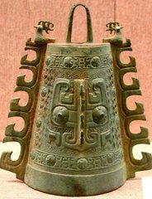
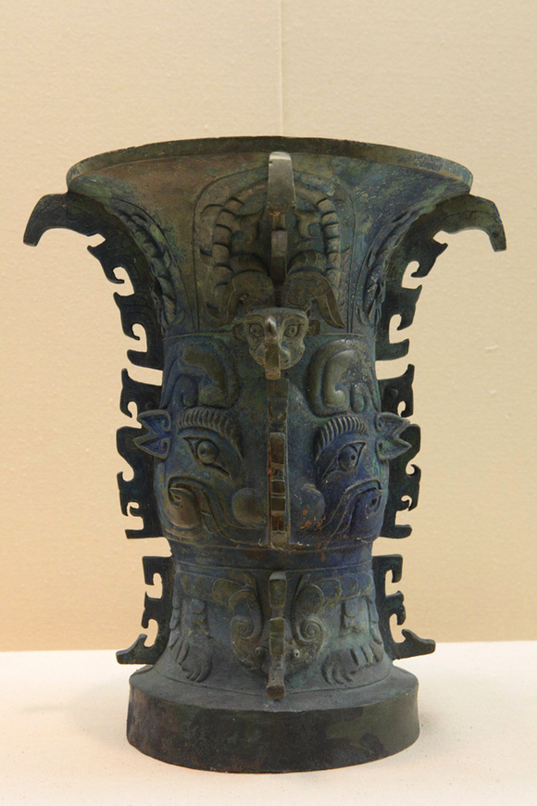
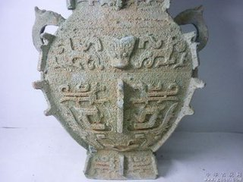

Slide 35
宜侯夨簋1954年6月出土于江苏省丹徒县烟墩山的一座中型墓葬，此墓属于春秋或者春秋中晚期，但是宜侯夨簋属于西周初期，继承了晚商的青铜器的风格。

Slide 36
晚商青铜器：
商代晚期青铜器种类更加丰富，花纹繁缛，铭文出现，并加长，是商代铜器的极盛时期。商代晚期青铜器一般都比较厚重，突出代表司母戊鼎重达875斤。威严诡异，写实性比较强，纹饰以动物纹和几何图案为主，其中动物纹有写实的牛、鹿、鱼、鸟等纹饰，也有想象的神兽纹，如饕餮纹、夔纹、龙纹等。几何图案有回纹、水波纹、卷叶纹、蝉纹等。

Slide 37
大都饰满器身。多用来祭祀。许多器物尚有凸起的扉愣和牺首等装饰。铭文最多为族徽、人名富、父祖名。末期铭文多达三四千字，内容大抵是因受赏而为父辈做器。商代青铜器威权色彩浓厚给人以压迫感，展现出一种壮美崇高的审美理想。另外商代是一个重鬼神的社会，其作品宗教情感浓烈，营造出神秘感、抽象感。

